Slide 1
Informační schůzka připomínkám obce k návrhu územního plánu Jevany
29.8.2021

Slide 2
Program informační schůzky
Připomínky obce k návrhu ÚP
Došlé připomínky občanů na obec k návrhu ÚP > budou v plném rozsahu předány na odbor ÚP do Říčan
Některé došlé připomínky k návrhu ÚP podané na odbor ÚP do Říčan > obci na vědomí

Slide 3
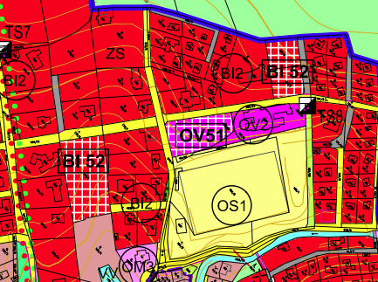
Připomínky obce k návrhu ÚP
Pozemek parc. č. 186/28 ponechat v BI (stávající stav)

Slide 4
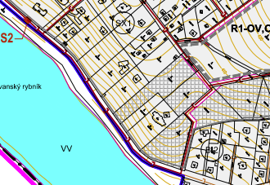
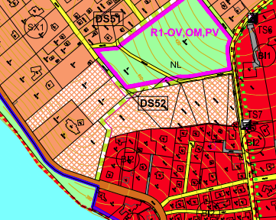
Připomínky obce k návrhu ÚP
Pozemek WD 11 na parc. č. 288/165 zrušit navrhovanou komunikaci vč. navrhované kanalizační a vodovodní sítě

Slide 5
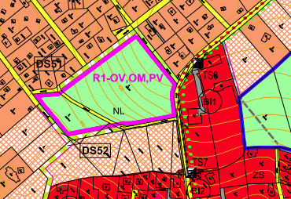
Připomínky obce k návrhu ÚP
R1 rezerva (změna na veřejnou zeleň, příp. zdůvodnění proč musí být rezerva v území)
Územní rezervou je plocha nebo koridor, které jsou vymezené v územně plánovací dokumentaci pro využití, jehož potřebu a plošné nároky je třeba následně prověřit (vždy jedná zastupitelstvo obce).
Změnit územní rezervu na plochu nebo koridor umožňující stanovené využití lze jen na základě aktualizace ZÚR (změna územního rozhodnutí) nebo změny ÚP, opět vždy projednává zastupitelstvo obce.

Slide 6
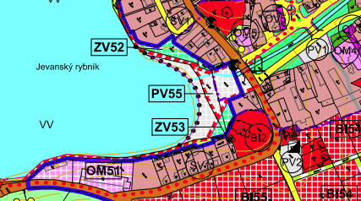
Připomínky obce k návrhu ÚP
Plocha PV 55 v textové části zrušit výraz „přírodní koupaliště“, ponechat veřejné prostranství

Slide 7
Připomínky obce k návrhu ÚP
Definice veřejné zeleně-úplně bez definice (příp.: stávající porost), pokud lze
Zrušit přivaděč plynu, pokud lze příp. zdůvodnění
Hospodářská zvířata vydefinovat v jednom odstavci
Turistická vycházková stezka „Okolo Jevanských rybníků“ > zrušit v celém rozsahu

Slide 8
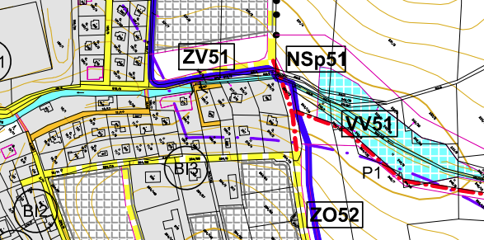
Připomínky obce k návrhu ÚP
Zachovat komunikaci (parc.č.264/72) průjezd z ul. Jana Špáty na ul. Kozojedskou

Slide 9
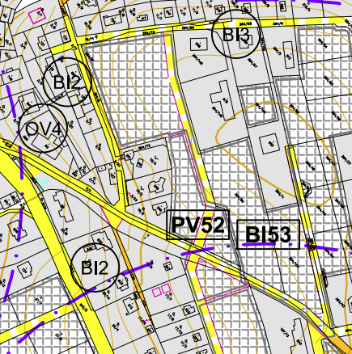
Připomínky obce k návrhu ÚP
Přemístit umístěné trafostanice ze soukromých pozemků na pozemky obce
Plocha PV 52 obec nesouhlasí s navrhovaným OV zachovat BI (stávající stav)
Plocha PV 52 zrušit komunikaci
navrhovanou na parc. č. 264/91

Slide 10
Připomínky obce k návrhu ÚP
BI (plochy bydlení individuální) pro rodinný dům podmínky prostorového uspořádání min. 1500m²
V ploše SV (plochy smíšené obytné venkovské) nechat pouze sedlové střechy, 7,0 m v nejvyšším bodě šikmých a tvarovaných střech od rostlého terénu v nejnižším bodě od rostlého terénu
Dotaz druh pozemku „OSTATNÍ PLOCHA“ jakou může mít zastavěnost? Řídí se regulativy daného území BI, SX, SV aj. Druh pozemku nikterak neurčuje způsob jeho využití. Využití pozemku se řídí územním plánem.
RI výroková část (str. 52) > chybí v grafické části, dát do souladu

Slide 11
Připomínky obce k návrhu ÚP
SX (plochy smíšené, obytné, rekreační a lesní) minimální plocha zeleně
Velikost pozemku do m² | Zastavěná plocha | m² | Zeleň % | m²
1000 | 14 % | 140 | 65 % | 700
2000 | 12 % | 240 | 70 % | 1400
4000 | 12 % | 480 | 75 % | 3000
6000 | 12 % | 720 | 80 % | 4800
8000 | 10 % | 800 | 80 % | 6400

Slide 12
Připomínky k návrhu územního plánu je možné podat stále prostřednictvím obce nejpozději do pátku 24.9.2021.

Slide 13
Děkujeme za pozornost

